Slide 1
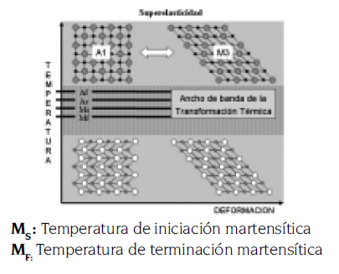
Si la transformación martensítica es inducida mediante una tensión deformativa, solo funcional en un estrecho rango de temperaturas ligeramente superiores a Af, entonces se generará un material Súper Elástico (M3)

